Slide 1



apresenta
©escola. Todos os direitos reservados.

Slide 2
Modelo de predição de vendas de passagens aéreas

Slide 3



Modelo de Predição de Ocução e Receita de Voos
Azul – Linhas Aéreas
Project Team
DS05G02
37827 Adjair Nascimento Bezerra
33886 Alex Teixeira da Silva
37589 Bruno Richelle Durão
34553 Eric Peterman
33332 Luiz Fernando Teles Rodrigues
38342 Olivia Gomes Martins

Slide 4











Problema de Negocio:
Quem Esta Solicitando?
Qual é o Problema?
Qual é o Desafio?
Planejamento Estratégico
Alto volume de Cenários futuros
Modelo de Machine Learning - Forecast
%
+
Modelo de Forecast Atual Ruim
% Ocupação e Receita de cada Voo
Diretoria de Finanças
%
Tarefas Manuais e Retrabalhos
% Assertividade de 90%
Time Pequeno

Slide 5



Business Understanding
Ciclo de Venda de 1 Voo:
Dia 330
Dia 115
Dia 0
Período de venda
Volumetria esperada:
O Desafio é criar um algoritmo capaz de prever a receita e a ocupação do voo em cada um dos 330 dias de venda
Linhas no banco de dados:
20 milhões
2 meses
110 milhões
12 meses
Dados históricos dos voos de 2 meses
Cerca de 20 milhões de linhas
330 dias de vendas
Informações relevantes como sazonalidade, origem e destino
Voos com venda ativa por dia:
~ 974 voos
1 dia
~ 321 K
330 dias

Slide 6
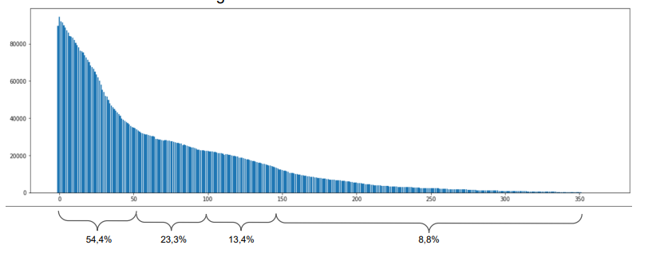
Business Understanding
Observações sobre o comportamento dos Voos
Com Base no histórico dos voos percebemos que o comportamento médio de venda dos voos sugere que cerca de 55% do volume das vendas ocorrem nos últimos 50 dias de venda dos voos, conforme observado no gráfico abaixo.
Porem isso não é um padrão em todos os voos:

Slide 7

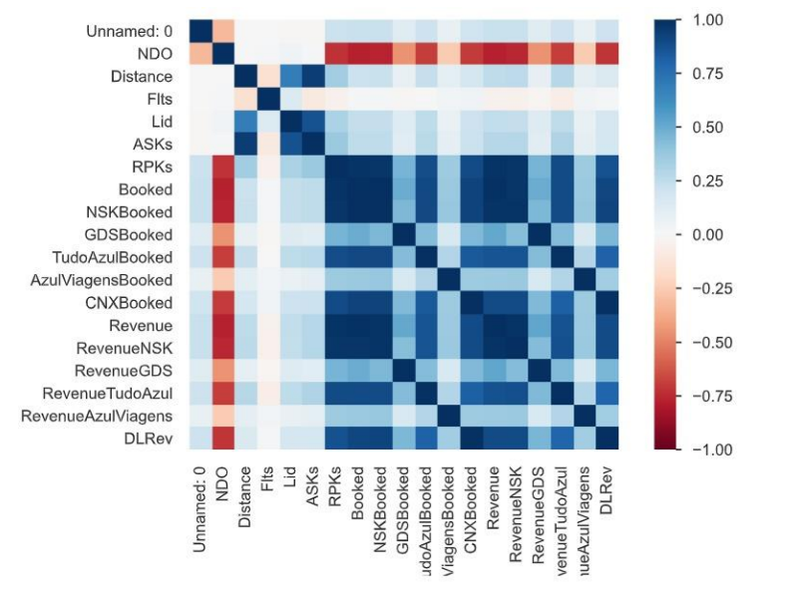
Data Understanding
Coleta inicial dos dados
Descrevendo os dados
Coluna | Tipo de Dado | Status do dado | Descrição do Dado
Capture | Date | ok | Data de Captura da Informação
NDO | INT | ok | Dias entre Captura e data do VOO
DepDate | Date | ok | data de Decolagem
DOW | String | ok | Dia da Semana
Month | Date | ok | Mês (Decolagem)
Week | Date | ok | Semana Decolagem (Segunda a Domingo)
DepTime | Time | ok | Horário da Decolagem
2 arquivo CSV
Explorando os dados
Qualidade dos Dados
OK!

Slide 8

Data Preparation
Features criadas:
Faixa Horaria: Hora cheia de cada Voo (00 á 23)
RASK: Indicador que mede a Receita total por KM rodado (centavos por KM)
Ocupação: Indicador que mede a quantidade de assentos vendidos sobre o total de assentos disponibilizados.
ChavePrimaria: Criada com a união de alguns parâmetros com o objetivo de facilitar o merge em dados futuros.
Período: Classificação do campo Faixa Horaria em 4 períodos (manhã, tarde, noite, madrugada)

Slide 9
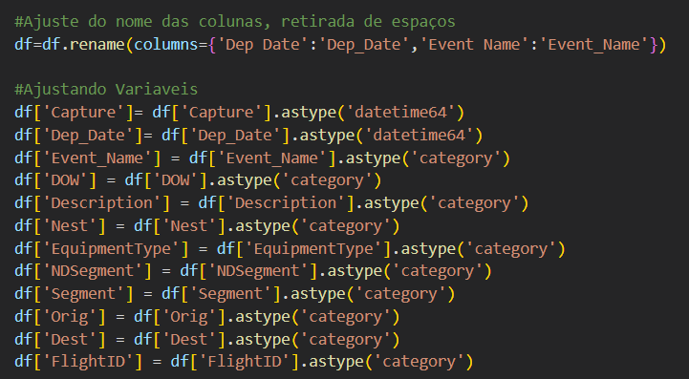
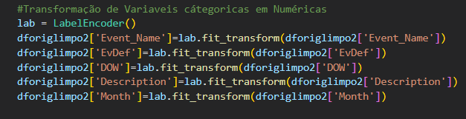
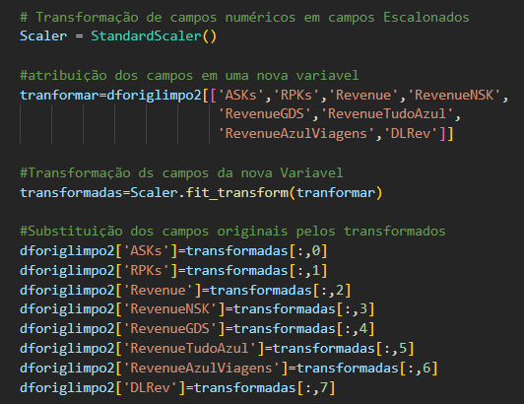
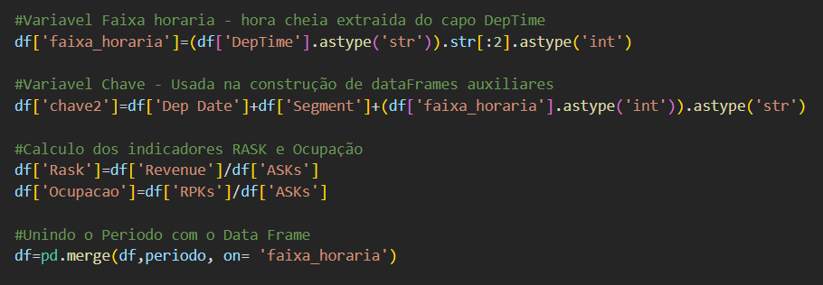
Data Preparation
Tratamento dos dados
Transformação das Variaveis Categoricas
Transformação das Variaveis Numéricas
Criação de Variaveis

Slide 10







Data Preparation
1
Selecionar uma Data
Preparação da Base para o Modelo:
1
2
3
2
Marcar todos os voos Finalizados
3
Selecionar 1 voo / Selecionar features para filtros
4
6
4
Filtrar Dados históricos no Banco de dados
7
5
Separar base em Treino e Teste
6
Aplicar o Modelo
5
7
Tabela com Predições no Banco de Dados

Slide 11
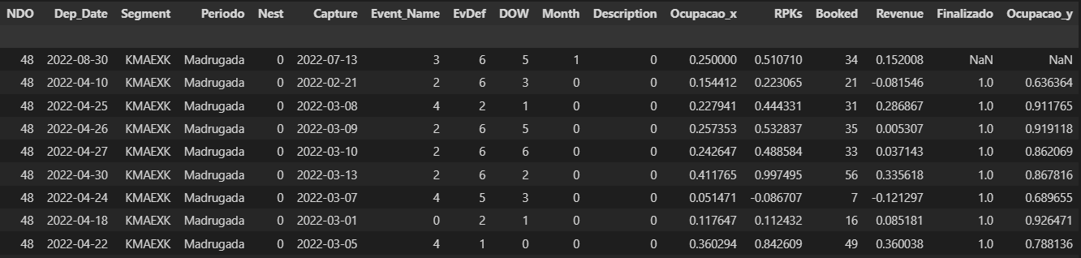
Data Preparation
Features usadas na filtragem:
NDO: Dia de Venda do Voo (330 até 0)
Dep_Date: Data da Decolagem
Segment: Chave com aeroporto origem e Destino
Período: classificação do período do dia
Nest: Tipo de Cabine (Econômica ou Executiva)
Finalizado: Variável criada para definir voos com venda finalizada
Exemplo da base de treino:

Slide 12
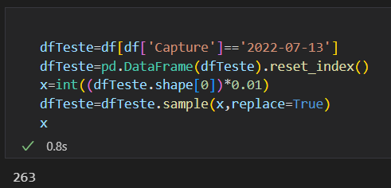
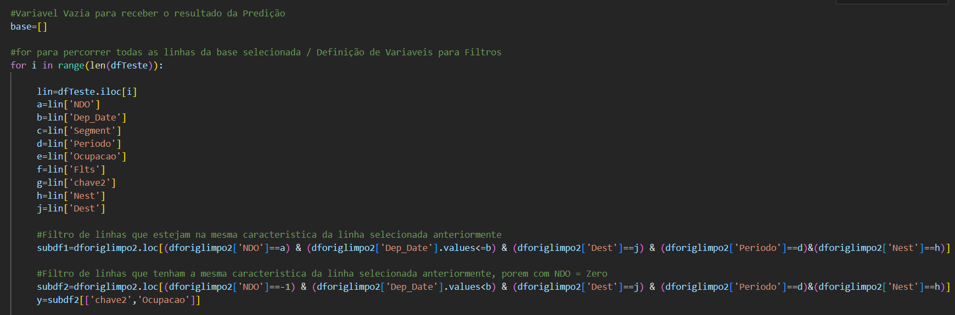
Data Preparation
Filtro de uma Data Especifica
Laço for com a filtragem dos dados históricos

Slide 13
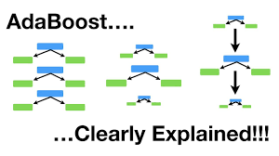







Modeling
Modelos Testados:
Series Temporais
Modelos de Arvores

Slide 14
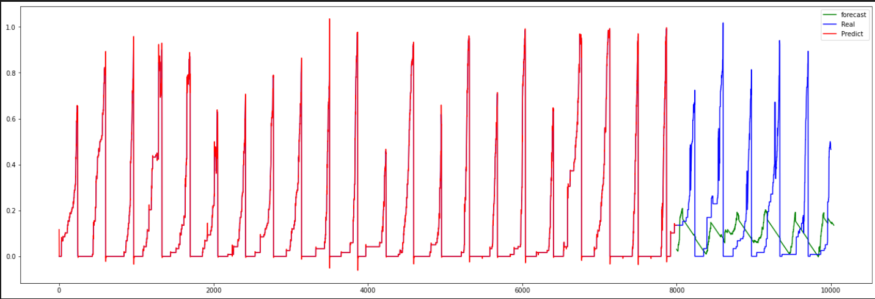
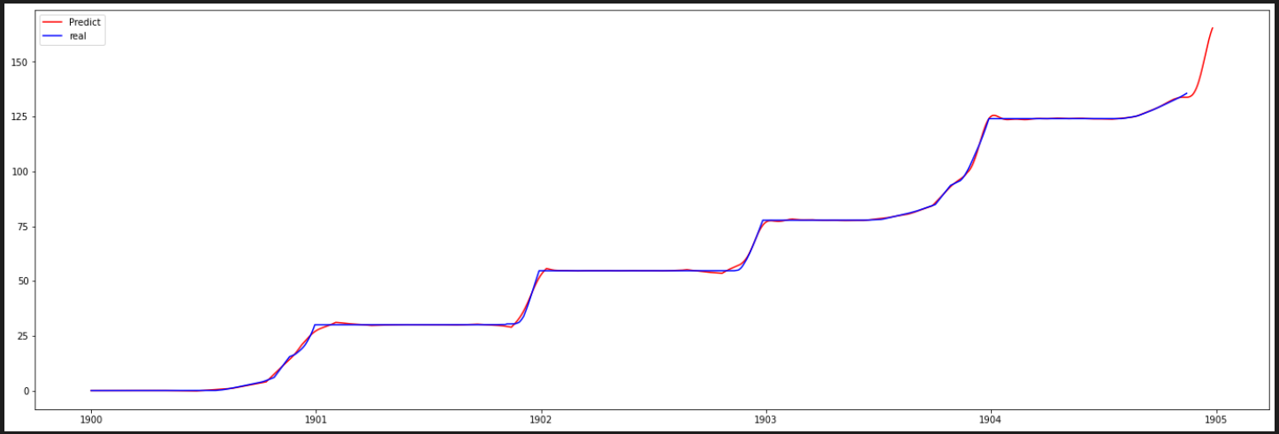
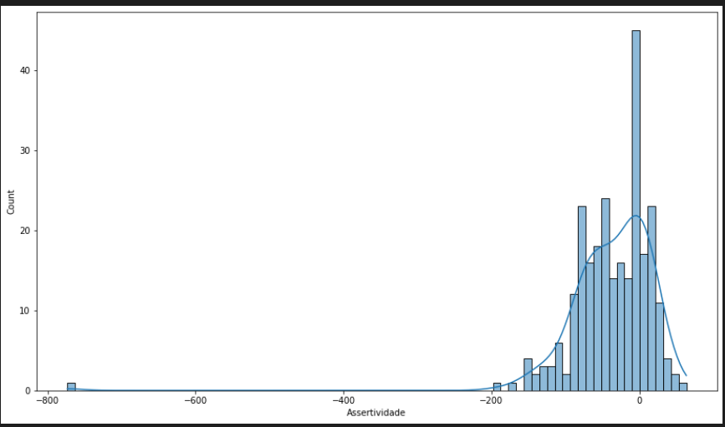
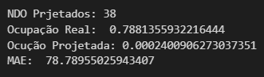
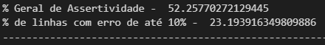
Modeling
Porque não seguimos com serie temporal?
Comportamento de venda do mesmo voo em dias diferentes com:
Dados Normais em Sequencia cronológica
Dados Empilhados em sequencia cronológica

Slide 15
Modeling
Métricas de Validação
Usamos como validação as seguintes métricas:
R2 (Score)
MAE (mean_absolute_error)
Assertividade Geral (Soma de toda a predição sobre a soma de todo o Real)
% de linhas com erro de até 10% (mede quantos casos o modelo obteve um erro de até 10% sobre o real)
Obs. Todos os esforços foram direcionado para melhorar o resultado do % de Linhas como erro de até 10%.

Slide 16
Modeling
Tabela com o resultado de todos os modelos

Slide 17
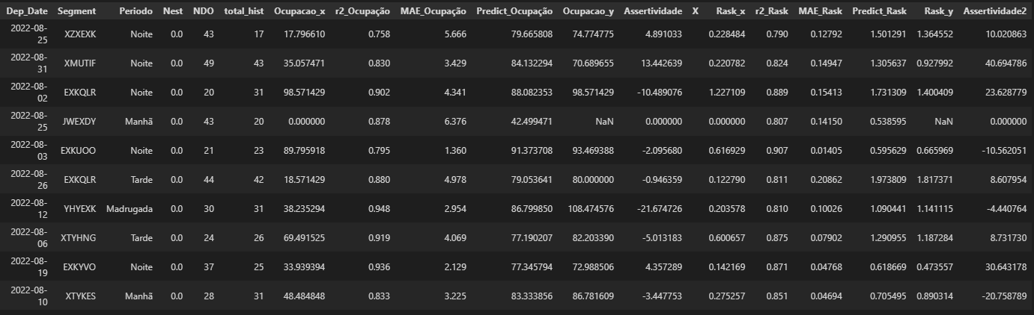
Modeling
Saida do modelo
Abaixo segue o Print Base com a saída final das Predições:

Slide 18


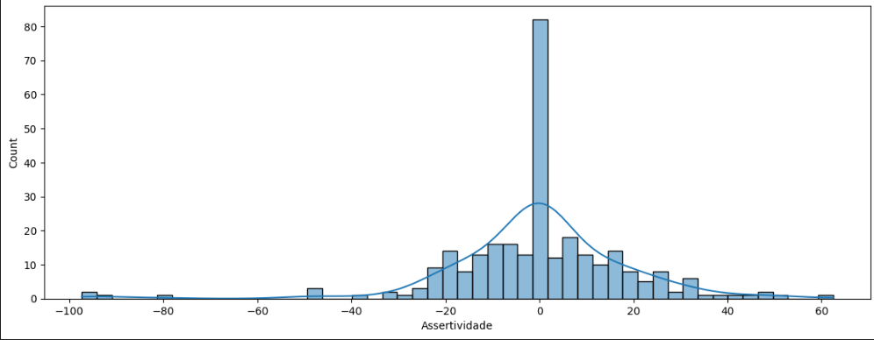
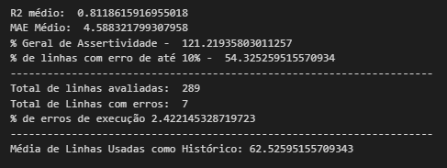
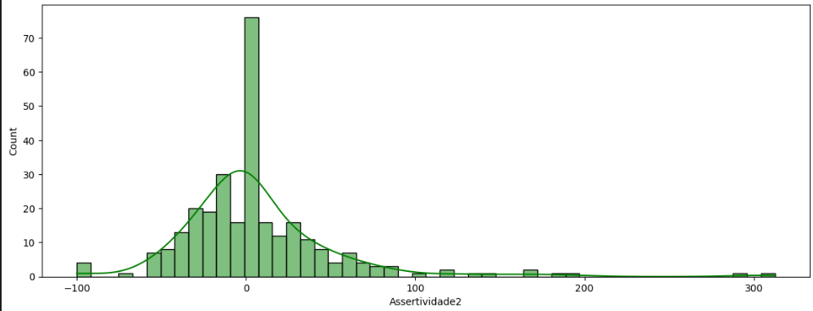
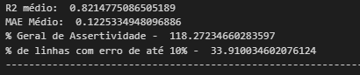
Evaluation
Validação das Métricas
Validação dos Erros
Erros Variável Ocupação
Métricas Variável Ocupação
Erros Variável Rask
Métricas Variável Rask

Slide 19
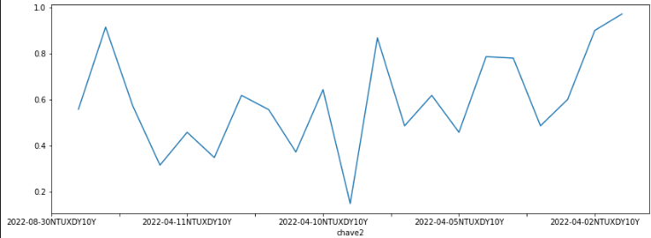
Evaluation
Porque não Chegamos no resultado previsto esperado ?
Alta variação no histórico de algumas rotas de voos
Rotas de Voos sem dados históricos validos para predição
Exemplo de Variação no histórico:

Slide 20








Deployment
Opção de Deployment da Empresa!
E por que dessa forma?
Aquele Algo a mais!
Implantar o programa em Servidor Local
Alto Custo e Baixa performance do Programa
App no Streamlit
Conectado no Banco de Dados SQL
Maior Flexibilidade
Avaliações Rápidas e Objetivas

Slide 21
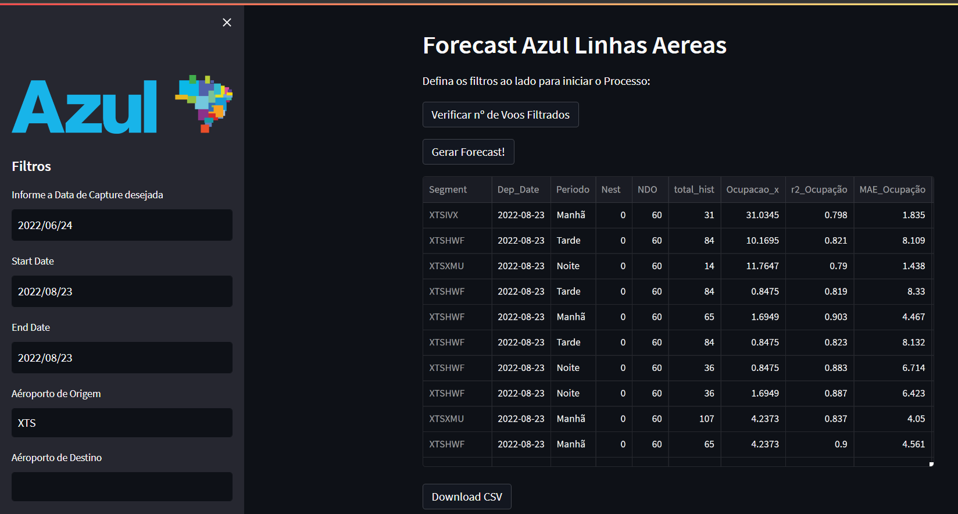
Deployment
APP Desenvolvido no Streamlit:

Slide 22
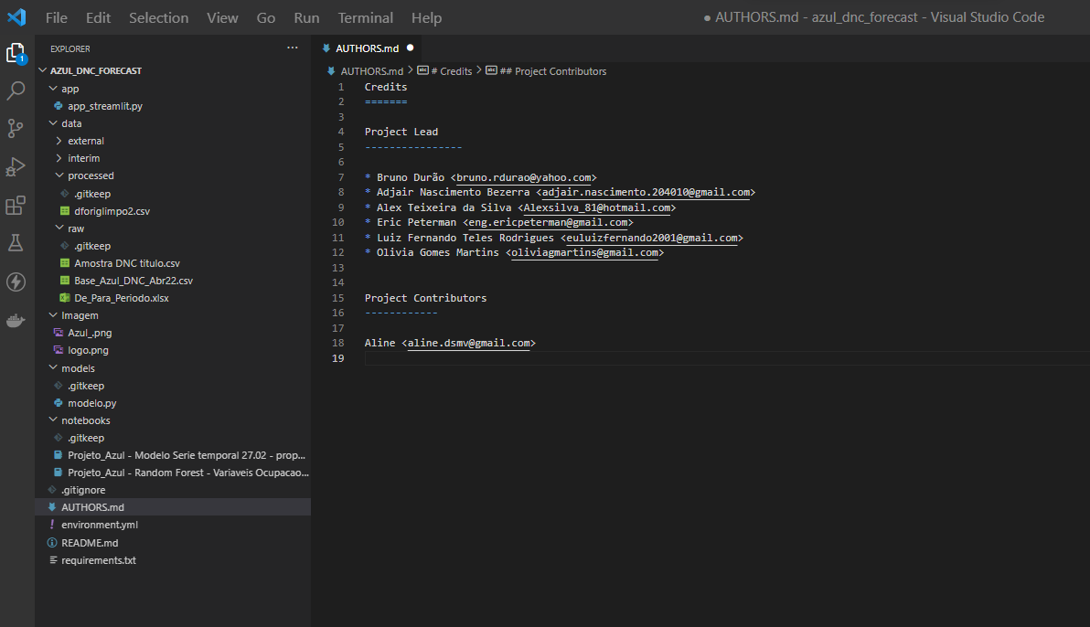
Deployment
Organização da Pasta do projeto:

Slide 23
Obrigado!
Dúvidas?
Contatos:
Adjair Nascimento Bezerra adjair.nascimento.204010@gmail.com
Alex Teixeira da Silva Alexsilva_81@hotmail.com
Bruno Durão bruno.rdurao@yahoo.com
Eric Peterman eng.ericpeterman@gmail.com
Luiz Fernando Teles Rodrigues euluizfernando2001@gmail.com
Olivia Gomes Martins oliviagmartins@gmail.com
Sponsor Azul: Bruna Arruda

